Slide 1
14 июня - Всемирный день донора

Slide 2
Ежегодно 14 июня во всём мире отмечается один из важных социальных праздников — Всемирный день донора.

Slide 3
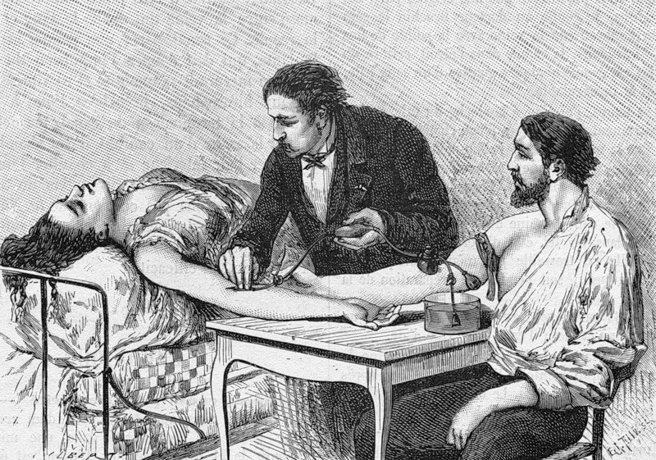
14 июня 2004 года прошел первый День донора, а уже через год праздник был утвержден на 58-й сессии Всемирной ассамблеи здравоохранения в Женеве, обзаведясь постоянной датой. 14 июня было выбрано не случайно, в этот день родился австрийский врач и иммунолог Карл Ландштейнер (1868-1943), который в 1930 году получил Нобелевскую премию за открытие групп крови у человека.

Slide 4
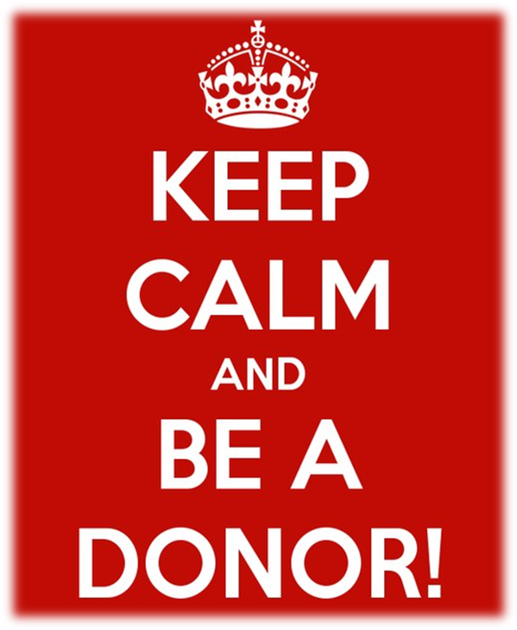
Могу ли я стать донором?
Стать донором может практически любой здоровый гражданин Российской Федерации, если он старше 18 лет, не имеет противопоказаний к донорству, а его вес больше 50 кг.

Slide 5
Противопоказания
Абсолютные:
ВИЧ-инфекция;
Сифилис;
Вирусные гепатиты;
Туберкулез;
Болезни крови;
Онкологические болезни.

Slide 6
Противопоказания
Временные:
Удаление зуба (10 дней);
Нанесение татуировки, пирсинг (1 год);
Ангина, грипп, ОРВИ (1 месяц); Менструация (5 дней);
Аборт (6 месяцев);
Беременность и лактация (1 год после родов, 3 месяца после лактации);
Прививки.

Slide 7
Если ты донор – тебе можно доверять!

Slide 8
Безопасность донорства
Ежегодное постоянное медицинское обследование здоровья доноров и клинико-лабораторное исследование крови.

Slide 9
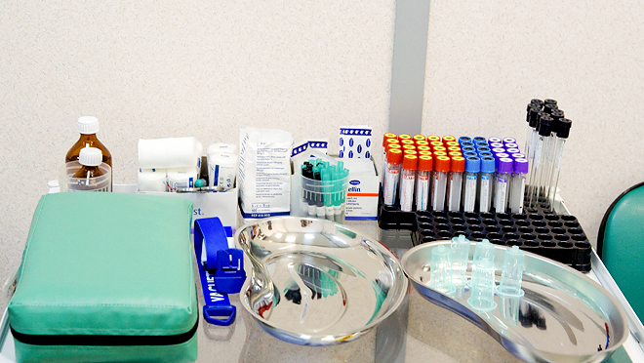
Безопасность донорства
Для забора крови используются только стерильные одноразовые инструменты.

Slide 10
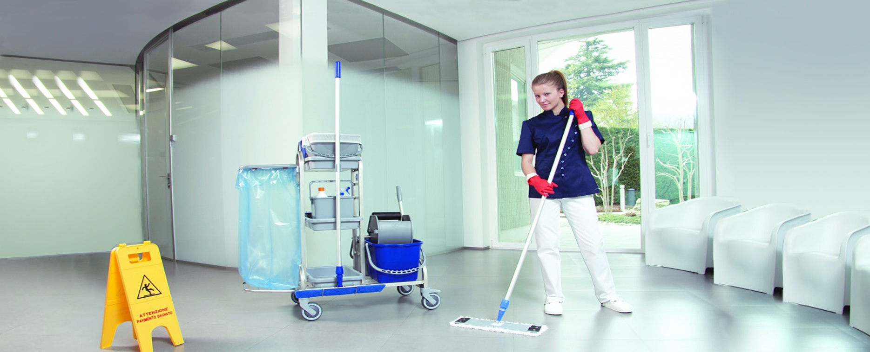
Безопасность донорства
Все помещения, где будет проходить акция забора крови, лично осматривает и одобряет специалист учреждения Службы крови.

Slide 11
Безопасность донорства
Каждый донор
застрахован государством.

Slide 12
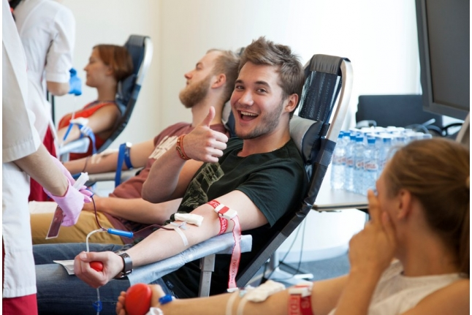
Безопасность донорства
Соблюдение донорами рекомендаций Службы крови позволяет улучшить переносимость донации.

Slide 13
Как подготовиться к сдаче крови?
Легкий завтрак
Исключить алкоголь/курение
За 72 ч. Не принимать аспирин

Slide 14
Как подготовиться к сдаче крови?
Лучше до 12:00
Накануне сон не менее 7-8 часов
При себе иметь паспорт

Slide 15
Рекомендации после сдачи крови
После отдых 10-15 мин.
Воздержаться от алкоголя и курения в течении суток
3-4 часа не снимать повязку

Slide 16
Рекомендации после сдачи крови
Исключить физические нагрузки в течении суток
Полноценное регулярное питание в течении дня
Жидкость не менее 1,5-2 л в течении 2-х суток

Slide 17
Как часто можно сдавать кровь?
5 раз в год
Не более 4 раз в год

Slide 18
Интервалы между различными видами донорства (в днях)

Slide 19
Как проходит донация
ШАГ ПЕРВЫЙ: РЕГИСТРАТУРА

Slide 20
Как проходит донация
ШАГ ВТОРОЙ: Медицинское обследование. Анализ крови.

Slide 21
Как проходит донация
ШАГ ТРЕТИЙ: Медицинское обследование. Прием врача.

Slide 22
Как проходит донация
ШАГ ЧЕТВЕРТЫЙ: БУФЕТ

Slide 23
Как проходит донация
ШАГ ПЯТЫЙ: Процедура сдачи крови.

Slide 24
Как проходит донация
ШАГ ШЕСТОЙ: Пункт выдачи справок.

Slide 25
Мифы о донорстве крови
МИФ №1
Во время сдачи крови и ее компонентов можно заразиться какой-нибудь неприятной болезнью.
ПРАВДА
Шприцы и иглы одноразового пользования вскрывают только в присутствии донора. После использования они уничтожаются.

Slide 26
Мифы о донорстве крови
МИФ №2
Донорство – это больно.
ПРАВДА
Ощущения от укола иглы как щипок кожи на внутренней поверхности локтевой области.

Slide 27
Мифы о донорстве крови
МИФ №3
Сдача крови и ее компонентов - это долгая и мучительная процедура.
ПРАВДА
Сдача цельной крови занимает не более 15 минут, сдача компонентов крови от 30 минут, но не более полутора часов.

Slide 28
Мифы о донорстве крови
МИФ №4
«У меня распространенная группа крови, моя кровь не нужна»
ПРАВДА
Если группа крови так распространена среди здоровых, то она так же распространена и среди больных.

Slide 29
Мифы о донорстве крови
МИФ №5
«Кровь можно сдавать только по пятницам, чтобы отдохнуть после кроводачи»
ПРАВДА
Специального длительного отдыха после кроводачи не требуется. Нужно лишь посидеть в течение 10-15 мин. и избегать тяжелых физических нагрузок в течение дня

Slide 30
Мифы о донорстве крови
МИФ №6
Донорство вредно, так как заставляет организм вырабатывать кровь в большем объеме, что, вредно для здоровья.
ПРАВДА
Регулярные кроводачи не заставляют организм «вырабатывать больше крови», зато приучают его быстрее восстанавливаться после кровопотери.

Slide 31
Мифы о донорстве крови
МИФ №7
Я готов сдать кровь, но в экстремальном случае — если произойдет теракт, авиакатастрофа и пр.
ПРАВДА
В любую минуту и в любом месте может произойти несчастное происшествие с потерей крови у пострадавших.

Slide 32
Мифы о донорстве крови
МИФ №8
«Меня это не касается».
ПРАВДА
Любому человеку может в какой-то момент понадобиться донорская кровь.

Slide 33
Льготы почетного донорства

